Slide 1
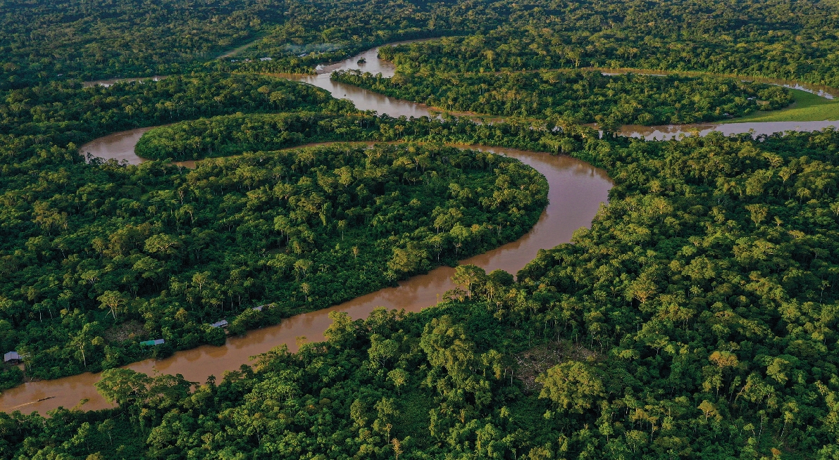
Hoe kun je mensen diep in het regenwoud bereiken met de Bijbel?

Slide 2
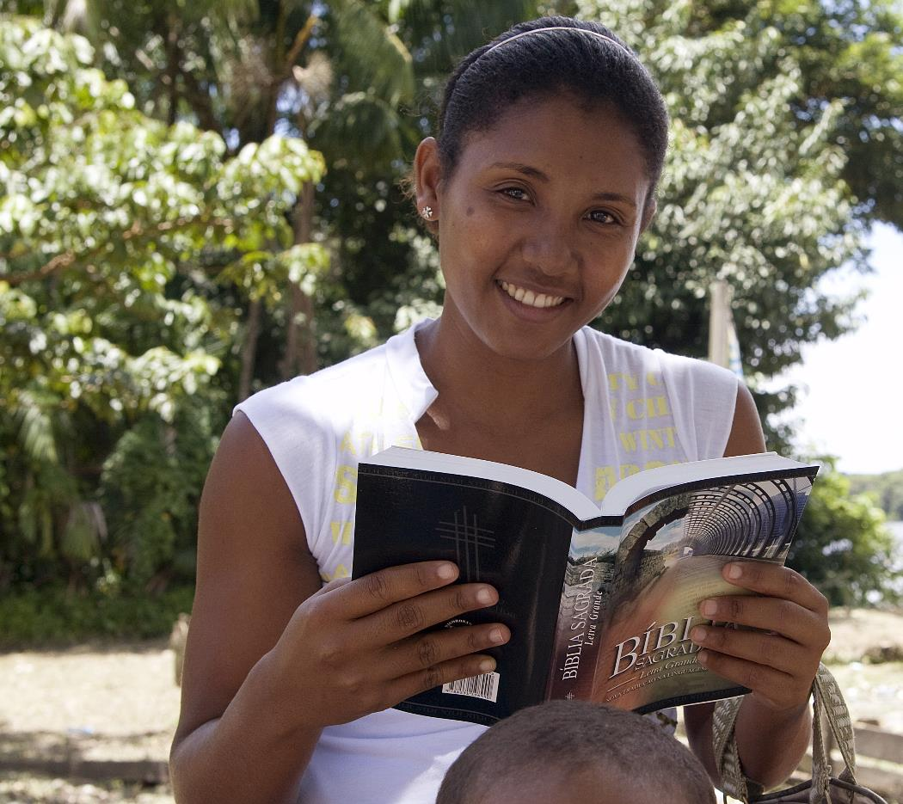
Helpt u mee om de Bijbelboot te laten varen?
In het immense Amazoneregenwoud wonen miljoenen mensen ver weg van de bewoonde wereld met winkels, artsen en ziekenhuizen.
90 keer per jaar bezoekt het Braziliaans Bijbelgenootschap hen met Bijbels, medische hulp en voedselpakketten.
Alleen samen met u kunnen we hen bereiken!

